Slide 1

Les Matériaux Intelligents
Fait par Eloi, Nicolas, Maël, Jokin.

Slide 2


Slide 3
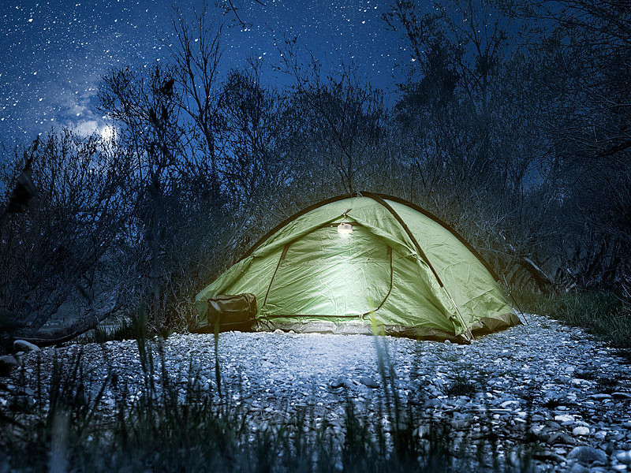

Slide 4


Slide 5


